Slide 1
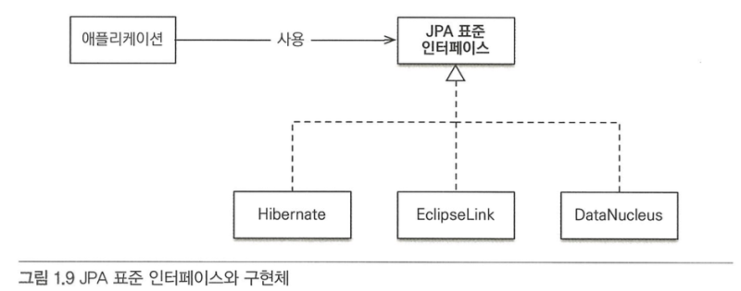
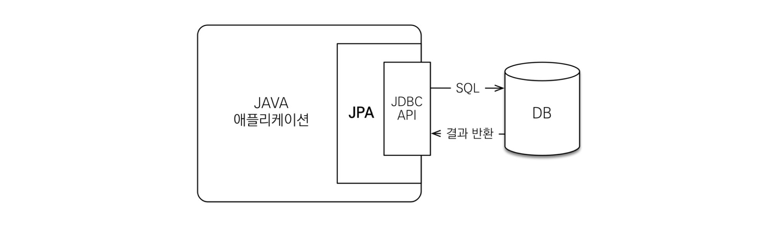
ㅇ
JPA
객체중심
데이터 베이스 연동에 용이한 JPA(Java Persistence API) 를 이용하고 그의 구현체인 Hibernate 프레임워크를 사용하였다.
데이터베이스 설계 중심의 패러다임을 객체 설계 중심으로 역전하면서 더욱 더 비즈니스 로직에 힘을 쏟을 수 있게되었다.

Slide 2
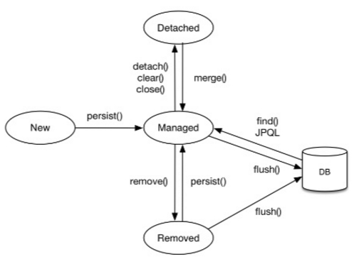
JPA
영속성 컨텍스트
각각의 Entity를 생성하고 Repository를 정의해 사용함으로써 기존에 직접 데이터 베이스에 테이블을 만들어 관리하는 것보다 용이하고 영속성 컨텍스트를 이용함으로써 고급적인 기능 사용이 가능했다.
영속성 컨텍스트의 장점
1. 1차 캐시
2. 동일성 보장
3. 트랙잭션을 지원 하는 쓰기 지연
4. 변경 감지
5. 지연 로딩

Slide 3
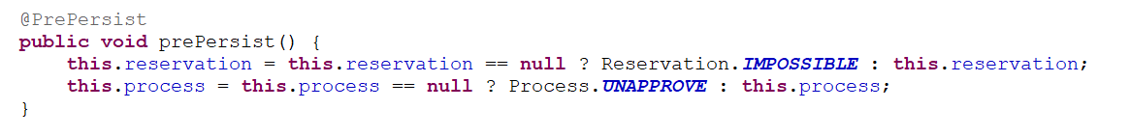
JPA
세부 기능
전체적인 흐름에서 관리자의 승인, 기업회원의 예약가능여부수정 등이 필요했는데 엔티티를 save할때 기본값을 예약불가, 비승인 상태가 필요했다.
위와 같이 엔티티에 @PrePersist 어노테이션을 이용하여 JPA 엔티티(Entity)가 비영속(new/transient) 상태에서 영속(managed) 상태가 되는 시점에 기본값을 설정해 주었다.

Slide 4
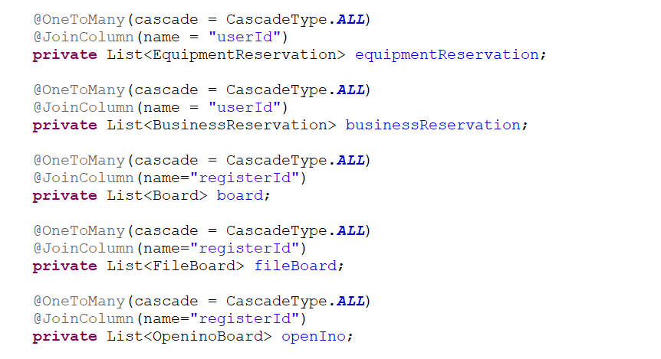
JPA
세부 기능
member.java(엔티티)
데이터를 삭제 할때 그와 연관된 테이블이 있다면 연관 테이블 먼저 삭제를 해야만 하는 번거로움이 있었다. cascade(종속) 옵션을 통하여 그와 연관된 테이블을 모두 삭제할 수 있었다 cascade옵션은 연관관계의 주인일 때만 사용하는게 좋다.

